Slide 1
双十一事故分享
2015年

Slide 2
支付系统
支付单量同比170%

Slide 3
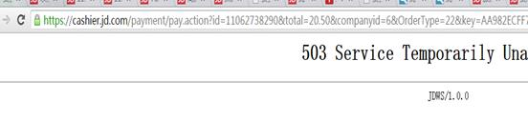
收银台503
现象
双11凌晨促销期间，用户访问京东PC收银台不定时出现503错误，主要集中在00：15-00：35左右

Slide 4
收银台503
采取措施
第一时间怀疑是某机房服务服务宕机，逐个VIP，逐台机器进行排查；
配置永丰VIP host问题可重现，永丰肯定存在问题，并将流量摘掉，发现问题依然存在；
同时尝试亦庄、黄村VIP、 及同时对物理机逐台验证，发现问题依然存在
尝试将收银台所有服务器重启，问题依然存在；
排查发现新扩容廊坊机房VIP无503现象，紧急将流量全部切到廊坊机房后故障解决；

Slide 5
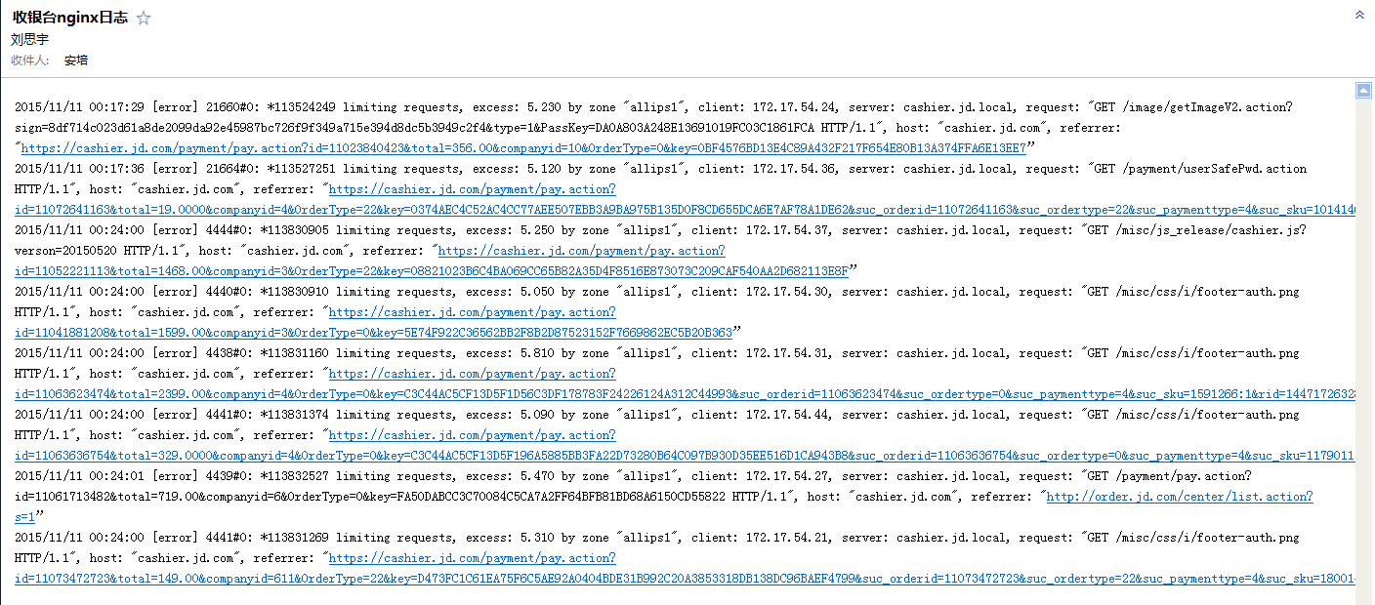
收银台503
nginx拦截日志

Slide 6
收银台503
原因分析：
运维配置了ngnix防刷模块，获取的ip是内网负载均衡的IP，导致错误拦截了正常的用户请求
ngnix配置
limit_req_zone $binary_remote_addr zone=allips1:10m rate=10r/s
其中$binary_remote_addr为内网负载均衡IP（共计9个），非用户真实IP，估算当前配置仅支持并发每分钟为5400左右（ 流量峰值期单台并发已过万）
提升方案：
完善防攻击配置，获取用户的真实IP，并且增加用户pin的维度（ip+pin），可解决公司或小区网出口IP只有一个的情况下的误拦截。
把503的拦截跳转到友好的错误提示页。

Slide 7
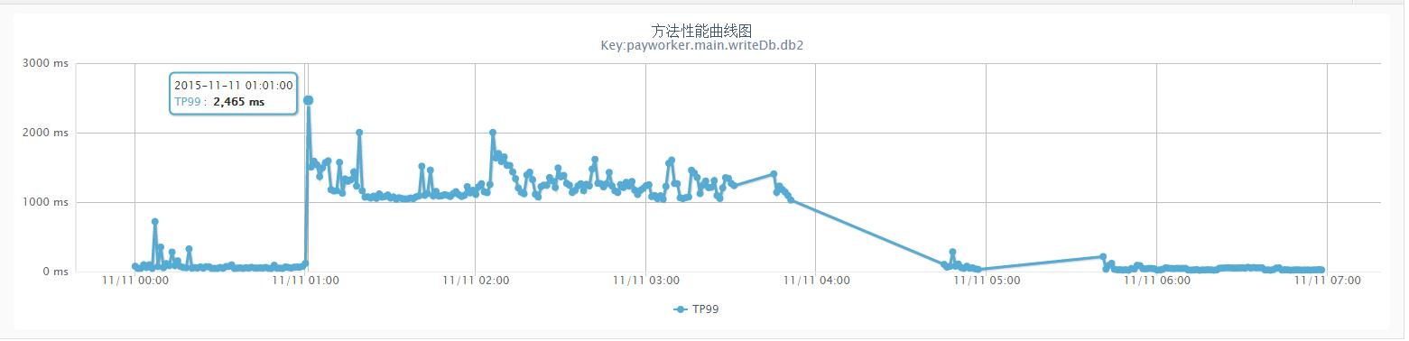
支付成功后不能及时对账
现象
11月11日零晨01:01分左右，当调用量上来后，支付主任务分发写子任务数据库的写入时间Tp99达到2秒多，影响主任务分发子任务速度，最终导致主任务处理积压126万支付单，无法及时下传数据，导致用户支付成功后不能及时对账。
如图写库监控图

Slide 8
支付成功后不能及时对账
支付回调
分析原因：
1、回调高峰时写主任务库性能抖动写主库变慢，处理子任务变慢；
2、当时主任务库积压处理不过来，经过排查确定是写子任务库慢导致；
3、排查子任务库慢的原因是当时更新量特别大，每秒有上千个线程进行更新操作
4、发现更新操作主要来自子任务MQ，MQ不停重试更新是因为子任务还没有数据创建；
5、写子任务一旦处理不过来，子任务MQ就会不停的重试更新子任务库状态，导致子任务库压力增大。
写支付主任务
(扫描待处理)
发送主任务
MQ
子任务
子任务
子任务MQ
扫描2分钟未处理任务
扫描2分钟未处理任务
任务锁定
任务锁定
执行任务
执行任务
执行任务
更新完成
更新完成

Slide 9
支付成功后不能及时对账
采取措施
通过UMP分析及和DBA分析确定子任务库压力较大；
将子任务MQ模式全部停掉减少更新库频率，换成数据库模式进行执行；
减少主任务和子任务数据库中存量数据，使用新表执行，提高数据库读写性能；
排查过程中发现一些子任务处理时依赖的服务较慢，拖累了子任务处理速度，降级执行慢的子任务，并且将其它一些子任务：资金安全、支付任务流水、快捷绑卡、写用户资金账的子任务也进行降级，减轻数据库压；
要求把支付任务库原来1主4从调整为1主2从，并且将同步策略从同步更改为异步同步，更改之后效果明显，处理速度完全恢复。
为了确保支付正常，接着重新憋单8万单，发现很快就处理完成，确定完全恢复

Slide 10
支付成功后不能及时对账
采取措施
将数据库备份策略由一主四从，改为一主两从，同时将同步处理改为异步处理，零晨3：00左右，所有积压数据处理完成。
廊坊-从库
亦庄主库
亦庄从库
同步处理
亦庄从库
异步处理
廊坊从库

Slide 11
支付成功后不能及时对账
后续改进
1
2
3
虚拟资金消息化方案
完成所有虚拟资金消息上线后，方案不可行又不得不回滚
虚拟资金消息化方案
完成所有虚拟资金消息上线后，方案不可行又不得不回滚
虚拟资金消息化方案
完成所有虚拟资金消息上线后，方案不可行又不得不回滚
梳理并推进非核心子任务下线，减轻支付任务压力
将原来的单库单表主任务进行拆库拆表，进行压力分摊
加快规划中的的新支付系统实施，通过优化流程及性能提升保证以后大促时支付核心系统高性能

Slide 12
卡中心、支付密码M6机房服务异常
现象
11月11日（ 00:00-00:10、 09:44-10:04 、 20:47-21:00 ）M6机房到商城廊坊主永丰网络性能下降，导致支付密码、卡中心超时。
处理措施
从UMP看廊坊/永丰机房有问题、紧急从JSF下线廊坊及永丰机房节点
确定原因
M6到商城防火墙连接被打满

Slide 13
支付反思/改进
反思
向运维提出的配置需求后续没有很好的跟进及效果验证；
对支付体系没有做好充分的线上压测，导致真正的大促时才使问题暴露；
对现有老系统承受压力预估不足，备用预案做的不够充分；
对可能存在压力风险较高的核心系统升级换代不够及时；
核心系统的自动降级能力及降级开关做的还不够全面；
改进
解决目前一些支付核心系统单库单表历史问题；
从流程上优化保证核心系统、核心业务的稳定性；
从功能上做到系统多级降级提高系统的容错能力；
增加支付机构备用通道对接，遇到大促时有足够的备用通道可切换；
完善核心系统内部自动降级措施，并且对于外部依赖要协调做好降级处理；

Slide 14
白条故障
访问量过大，无法响应请求
降低流量：下线不重要调用端请求，将请求端ip加入黑名单（JSF）
增加服务器：开启黄村备用3台服务器，新申请20台黄村虚拟机
切流量：申请新vip，新vip请求原服务器，原vip请求新服务器
保交易：通过JSF分组，交易单独隔离
DB：联系DBA监控数据库性能，优化sql，增加索引
白条用户名单制：降低DB压力，非交易请求采用名单制，过滤无效请求
总结
没有做好调用方分级，在账户相关接口查询量大的情况下没有能够及时将所有不重要的调用全部降级。
临时扩容服务器所用时间太长，双11之前扩容的服务器梳理不足

Slide 15
白条故障
反思
对11.11流量之大预估不够，忙于新需求与新项目的开发，备战不够充分
梳理所有的接口调用，并且将接口调用进行分级管理，分为交易相关(0级)、还款相关(1级)、网站相关(2级)、外围不重要(3级)，对外部调用接口分析，评估其调用的必要性和调用量
将系统分级部署，把交易相关系统单独部署，与其他级别系统进行隔离
将外围不重要系统数据库连接指向读库和缓存，降低生产库压力。
将所有外部调用接口推动接入JSF，并且设置降级开关，随时准备将不重要级别进行降级处理

Slide 16
SAF服务大面积故障
故障原因
多业务共用zookeeper集群链接数与节点数过多，导致不可用，
SAF运行稳定两年多，双十一之前未扩容未备案，精力集中在JSF和ES
故障时间
7点50~14：30
处理步骤
重启zookeeper后，立马被打挂
将服务迁移廊坊备用ZK集群，调整系统网络参数及限制重联的IP，收效不大
发现集群不可用主要是因为主节点启动后积压严重，请求积压高达8w
调整集群配置，将主节点与链接数不是太高的一个observer节点交换角色

Slide 17
SAF服务大面积故障
影响范围
职能财务：发票回传不及时从而引起发票不跳号
交易平台：
我的优惠劵使用异常
订单管道积压，订单数据推不下去
购物车异常，用户购买商品结算页提交后自动返回首页
新增收货地址异常：新增收货地址刷不出来，SAF实例异常
POP商家
结算页调用POP运费服务有可用率报警，导致部分订单采用商家默认运费
导致商家中心频繁gc、cpu和load飙升，导致调用方投诉响应过慢
网站移动研发
ZK异常导致秒杀SKU无法自动更新，延保/优惠劵/promise服务均受影响

Slide 18
SAF服务大面积故障
影响范围
虚拟商品研发部：点卡/手机充值等可用率下降，修改为直接方式解决
京东到家
双11,saf问题，目前已升级到JSF
11月13号JimDB出现connection refused异常，价格、库存强依赖
成都研究院
零售平台
部分SAF服务有WebService替代方案
无线部门

Slide 19
SAF服务大面积故障
经验总结
忽略老服务、备战不足
不合理重试机制、系统防雪崩能力弱
特别团队特别搭建基础服务、区分优先级
业务部门需要考虑直连方案

Slide 20
无线部门
问题1
现象：11号0点2分到6分手机1/4商详商品出现打开缓慢，可用率下降
原因：jimdb 部分分片闪断导致连接超时，获取不到数据，造成商品信息无法正常显示
解决方案
增加二级缓存，jvm本地缓存热点商品数据，减少热点商品对redis瞬间压
现有jimdb集群分片按照机器维度拆分力度更细一些，减少单台机器的影响
问题2
现象：优惠券接口11日0点开始性能下降较大，并且出现获取不到优惠券
原因：上游优惠券系统压力过大，可用率下降
解决方案：待上游进行处理

Slide 21
无线部门
问题三
现象：预约问题，上游预约服务不可用，返回的预售状态不正确
原因：上游预约系统压力过大，可用性下降
解决方案：待上游进行处理
问题四
现象：订单付款后，很长一段时间仍是待付款状态
原因：金融支付管道挤压，状态同步延迟。
解决方案：待上游进行处理

Slide 22
无线部门
问题5
现象：11月11号上午8点开始，购物车、下单、支付、商详等模块出现大量卡顿或报错
原因：上游SAF服务zk崩溃
解决方案
购物车、下单、支付、商祥，但是一直有问题，待ZK恢复之后正常
优惠券降级，切换zk到廊坊机房备用集群，切换后仍未能恢复。联系优惠券上游，沟通后确认申请JSF服务访问授权，切换JSF服务后恢复。
话费下单可用率不高，定位是zk注册中心问题导致，上游下午3点恢复
问题6
现象：摇一摇活动及主会场被劫持
原因：运营商纂改html页面，后续切换到https

Slide 23
微信手Q
问题现象
双11凌晨，下单请求量为日常20倍，交易接口出现错误，陆续收到用户以及其他部门同事反馈下单不成功，将请求切换到廊坊入口VIP后恢复
双11中午12点左右，配送接口出现问题，微信手Q交易侧出现订单大幅下降，用户无法提交订单，故障影响大约10分钟
双11上午11点开始，购物车、券接口可用率和性能出现下降，用户反馈下单和选择优惠券出现问题，通过后台可用率监控，配置切换到可用率高的服务器，可用性提高但无法达到100%，2点半左右业务恢复正常

Slide 24
微信手Q
业务数据
峰值：入口为日常15倍，商详为日常6倍，搜索为日常5倍，交易下单为日常20倍
总结
总体服务正常，受交易平台服务影响，下单、购物车出现慢速等问题
降级对外部服务的依赖：如非必要，避免外部服务故障造成系统完全不可用，包括：
卖场快车商品服务对BI可降级，价格、SKU信息进行CACHE，对非关键数据上报可降级
商详对商品主接口、SKU等信息做CACHE。
当外部服务不可用时，通过降级不会打断用户的访问流程
降级自动化：
使用L5功能自动摘除问题服务IP；
使用超时功能，当后端访问故障时自动切换成容灾数据。
不要有单点依赖，核心业务异地部署，关键业务跨机房部署

Slide 25
运营研发部
问题1
现象：10月31日上午10点左右，大件POS机部分反馈无法登陆，11月8日中小件POS机也有部分反馈无法登陆
原因：金融防火墙session被打满，移动网IP池被耗尽
解决方案：将防火墙切到M6机房，session容量扩了10倍，后来发现专线带宽和移动IP池也快达到容量上限，随后都申请了紧急扩容
问题2
现象：11月11日部分库房发票不跳号
原因
OFW调用机构服务失败，导致数据积压
使用VIP域名超时，直连之后问题解决

Slide 26
成都研究院-IM问题
现象
11月10日晚20:00 摇一摇抢红包启动，同时咨询服务无法进入
处理过程
服务器告警，且发现各入口无法进人
查看监控发现状态Redis一个分片连接数1W+，被打到无法响应，来自主APP的登录请求超过1小时前的12倍
决定降级APP入口，通过Tracker将来自APP的流量转移到Jimi
PC、M、微信手Q等各入口恢复正常服务
降级Check状态检测服务，所有咚咚图标固定常亮，以缓解Redis压力
观察Redis压力情况，将iOS入口恢复100%流量，该入口正常服务
观察Redis压力与业务方接待压力，逐步将Android入口恢复到60%的正常服务
高峰结束后恢复Android100%流量，恢复Check状态检测服务

Slide 27
成都研究院
思考
加强对基础服务的预案准备，做好流量评估及灾备，做好部署、日志、DNS等基础服务系统的灾备。
备战演练常态化。
建立核心业务的应急处理小组。
简化审批流程。
建立基础服务研发团队与业务服务团队的交流机制，达到信息共享。
建立专门的系统来实现预案的自动化执行。

Slide 28
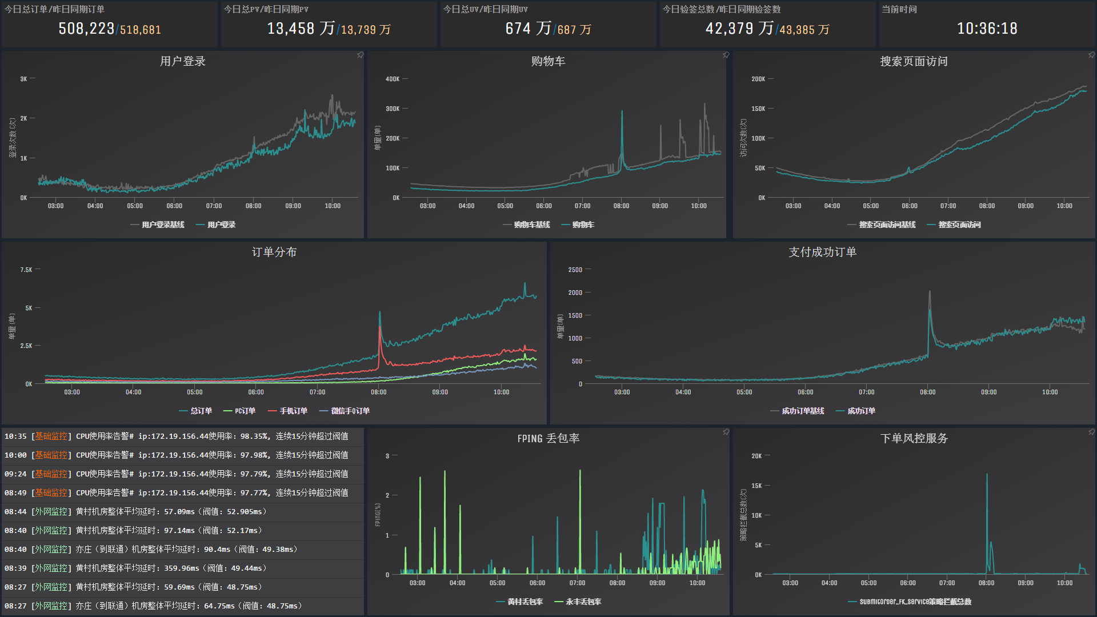
数据运营部
监控大屏

Slide 29
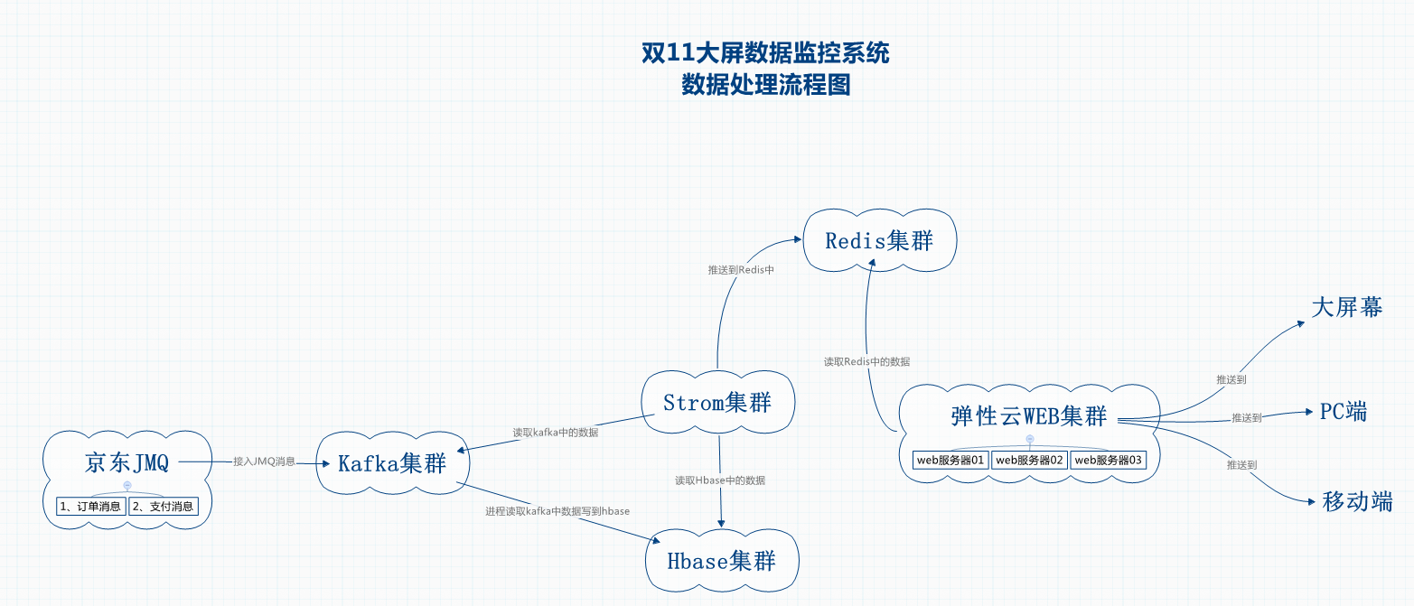
数据运营部
大屏幕数据监控系统

Slide 30
交易平台
我的预约列表异常
预约整体性能优化升级，升级后未考虑到流量将带宽打满的场景，
导致我的预约列表在高并发的时候出现业务死锁，造成300预约商品不能下单。
优惠券无法领取
原因优惠券有8台老机器性能差
总结
压力测试不充分

Slide 31
POP商家部
问题现象
11号0点：黄村永丰服务普遍响应过慢，交易调用POP运费部分超过500ms，导致部分订单采用商家默认运费
解决方案
紧急将黄村和永丰的服务总saf注册中心下线，3个实例下线不成功，重试3次不成功，最后用自动部署停止实例。

Slide 32
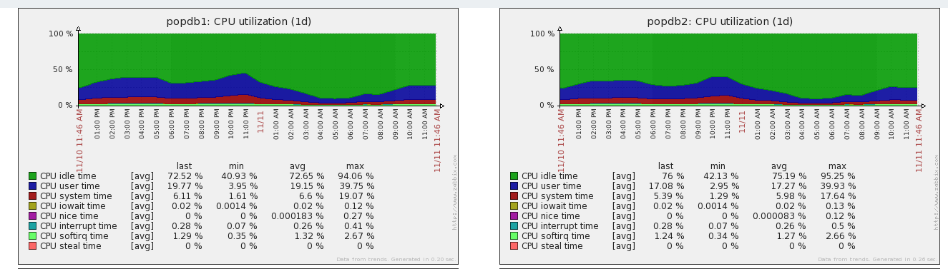
一些总结
DB保护
控制数据库连接数：
将备库抗部分读请求
通过javamelody找出耗时sql，并进行解决
双11前尽量将历史数据截转，提高数据库的性能

Slide 33
重要总结
资源静态化
非实时页面以及默认页面全部切换为静态页，既作为系统异常托底页面使用也作为正常请求返回使用，静态化后的页面响应降为毫秒级。
通过使用本地nginx cahce可缓存热点访问页面提升访问效率并作为服务器本地托底。
完善监控
所有提供或调用的接口服务性能、服务器各项性能设置合理的阀值进行报警。
对统一日志进行合理设置关键性日志进行邮件报警及时发现隐患。
思考
系统优化要在平时，服务挂掉要有兜底
关注线上不同机房的环境差异，同样代码在廊坊和黄村性能完全不一样，tp99差一倍，后面发现是jimdb集群导致

Slide 34
重要总结
成都研究院
做好极端峰值预估，然后合理调整防刷策略，做到可排队，坚持系统不挂。
对缓存强依赖的系统，一定要做好扩容和多机房灾备
接口依赖，做好调用次数限制，在系统层面实现可控，避免上下游系统都搞挂。按机房服务切分 梳理对外提供的服务接口，针对不同机房设置不同的分组或服务别名，通知服务调用方，不同机房调用不同分组的服务，所有服务JSF化，解决TCP链接数翻倍问题，有效机房容灾，提升服务可靠性
真实流量压测，充分了解系统瓶颈。使用TcpCopy对系统进行了多次线上真实流量压测，得到系统可以抗正常流量的5-10倍，分心其中主要的瓶颈集中在哪些指标上（cpu、内存、IO、tcp等）然后又针对性的进行扩容。

Slide 35
Q&A

